Slide 1

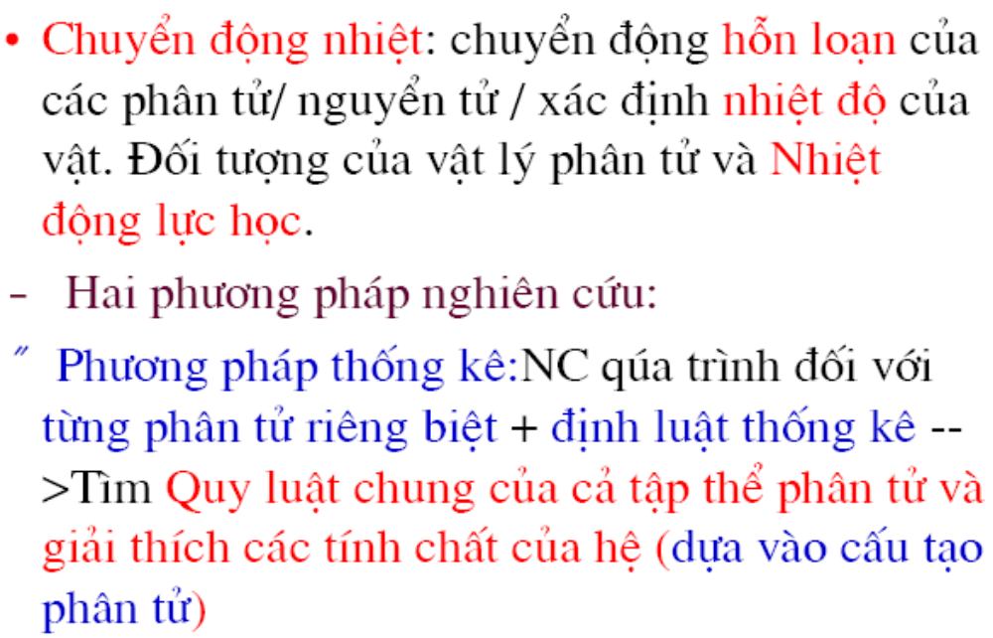
Thuyết động học phân tử các chất khí và định luật phân bố
Mở đầu
--------------------------------------------------------------
TS.Lý Anh Tú

Slide 2
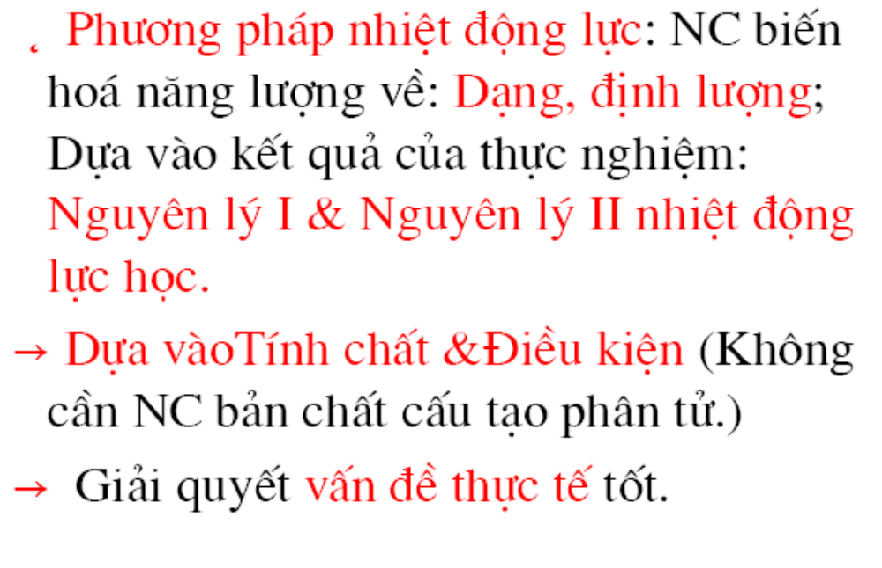
Thuyết động học phân tử các chất khí và định luật phân bố
Mở đầu
--------------------------------------------------------------
TS.Lý Anh Tú

Slide 3
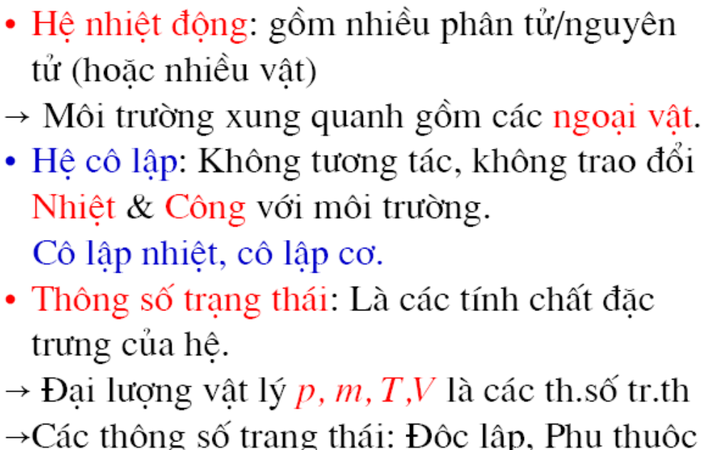
Thuyết động học phân tử các chất khí và định luật phân bố
&1.Những đặc trưng cơ bản của khí lý tưởng
--------------------------------------------------------------
TS.Lý Anh Tú

Slide 4
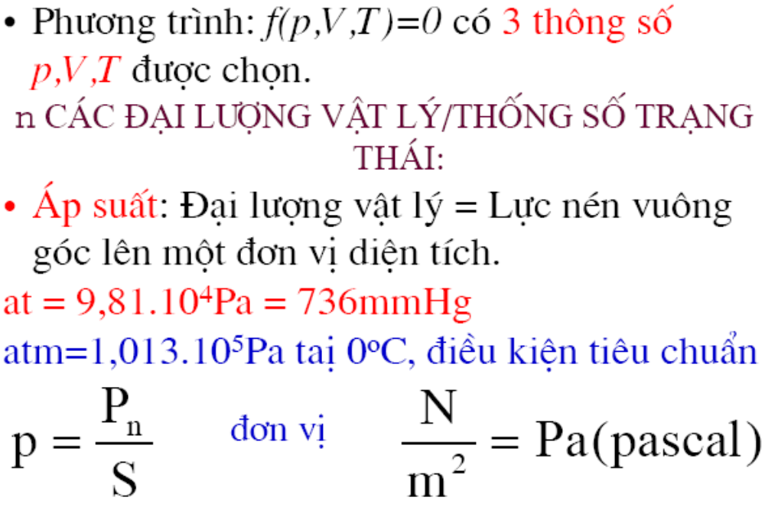
Thuyết động học phân tử các chất khí và định luật phân bố
&1.Những đặc trưng cơ bản của khí lý tưởng
--------------------------------------------------------------
TS.Lý Anh Tú

Slide 5
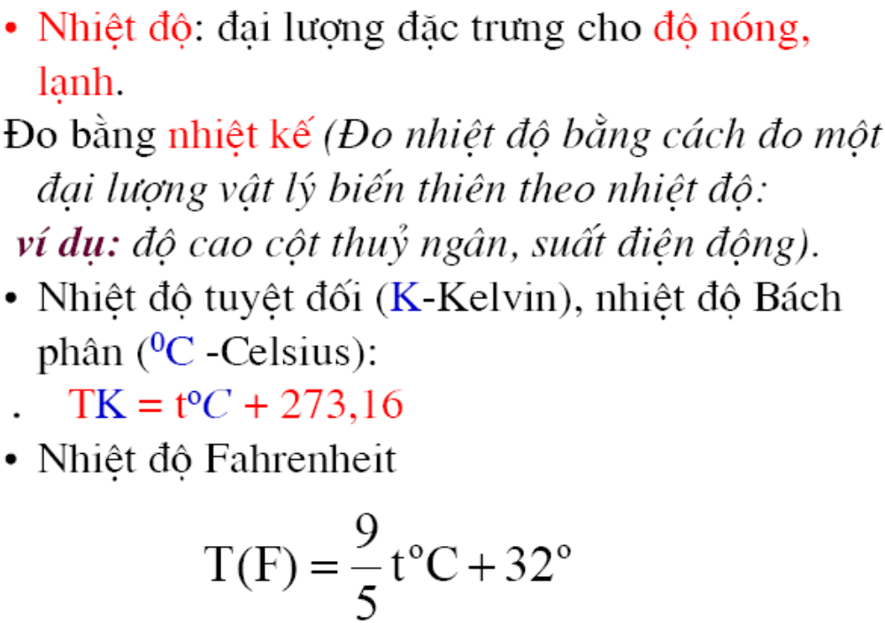
Thuyết động học phân tử các chất khí và định luật phân bố
&1.Những đặc trưng cơ bản của khí lý tưởng
--------------------------------------------------------------
TS.Lý Anh Tú

Slide 6
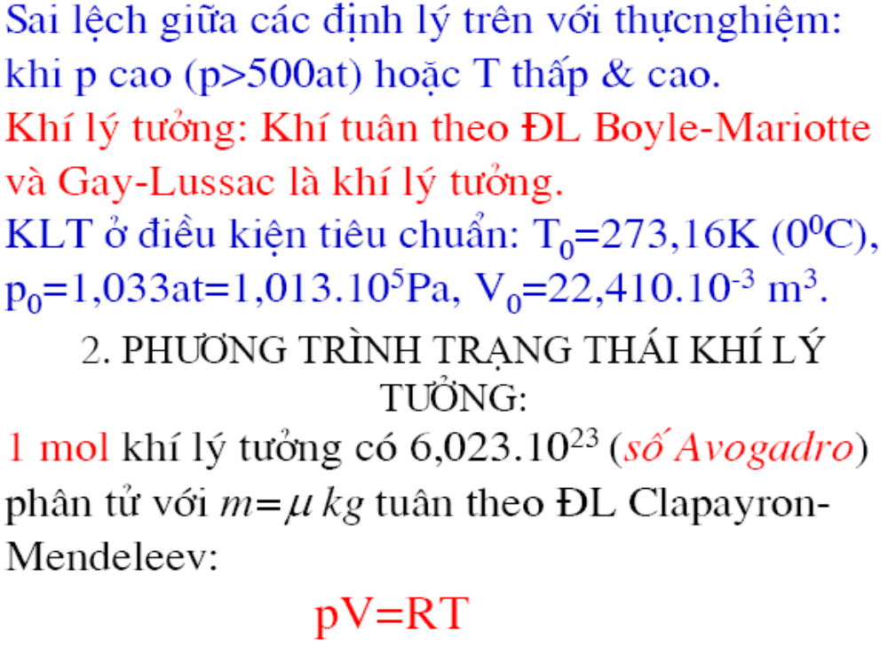
Thuyết động học phân tử các chất khí và định luật phân bố
&2.Phương trình trạng thái của khí lý tưởng
--------------------------------------------------------------
TS.Lý Anh Tú

Slide 7
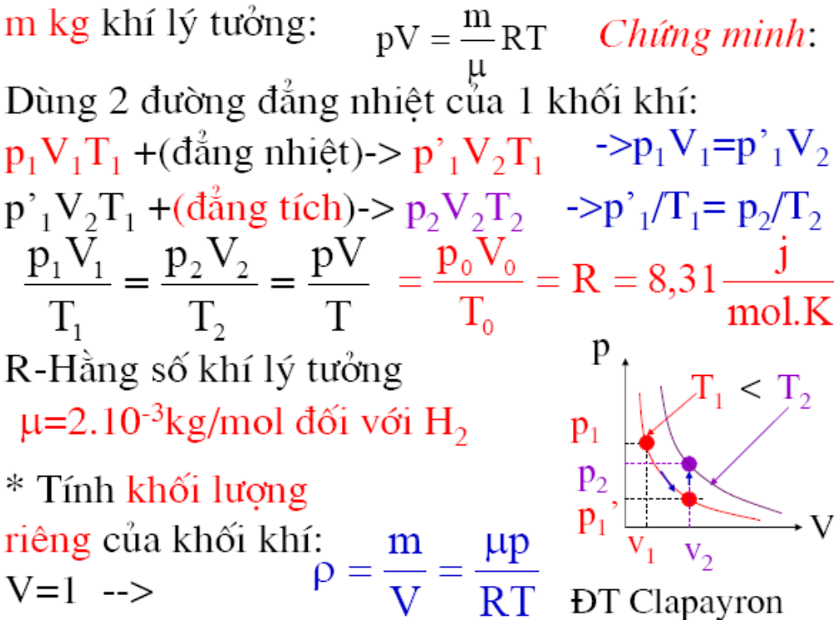
Thuyết động học phân tử các chất khí và định luật phân bố
&2.Phương trình trạng thái của khí lý tưởng
--------------------------------------------------------------
TS.Lý Anh Tú

Slide 8
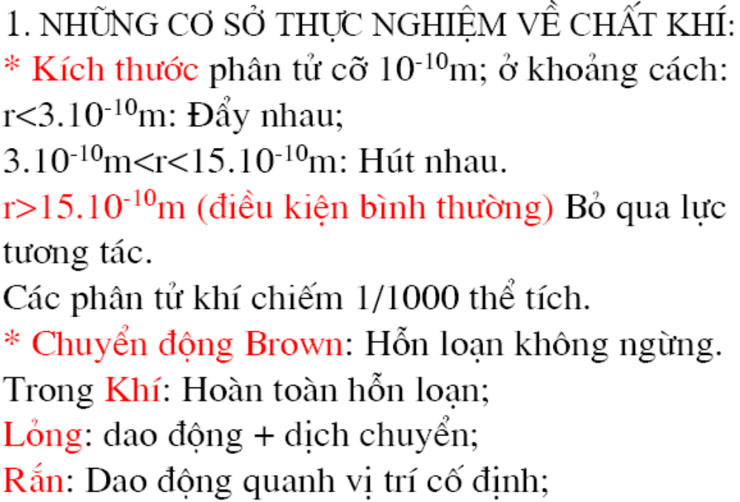
Thuyết động học phân tử các chất khí và định luật phân bố
&3.Thuyết động học phân tử
--------------------------------------------------------------
TS.Lý Anh Tú

Slide 9
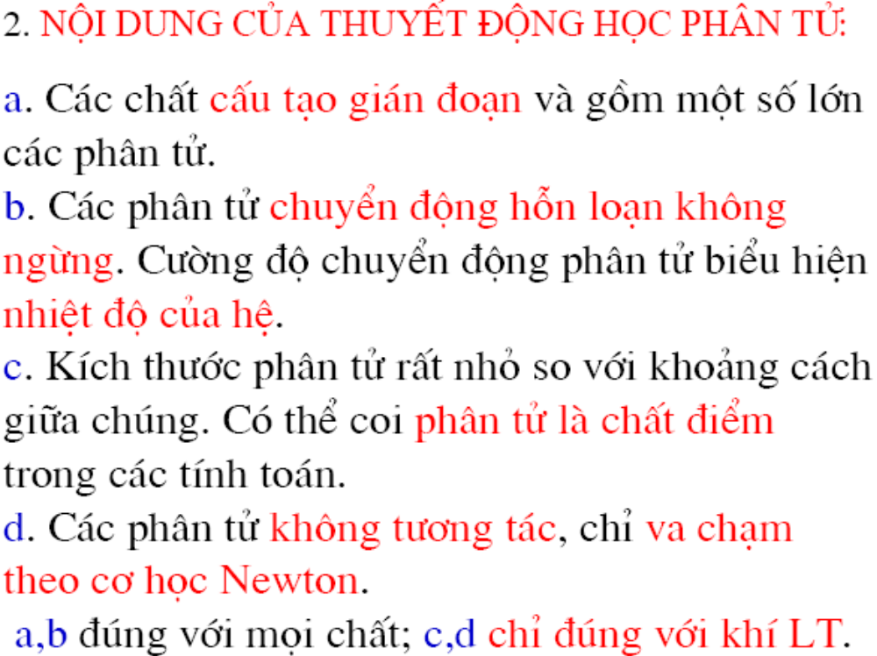
Thuyết động học phân tử các chất khí và định luật phân bố
&3.Thuyết động học phân tử
--------------------------------------------------------------
TS.Lý Anh Tú

Slide 10
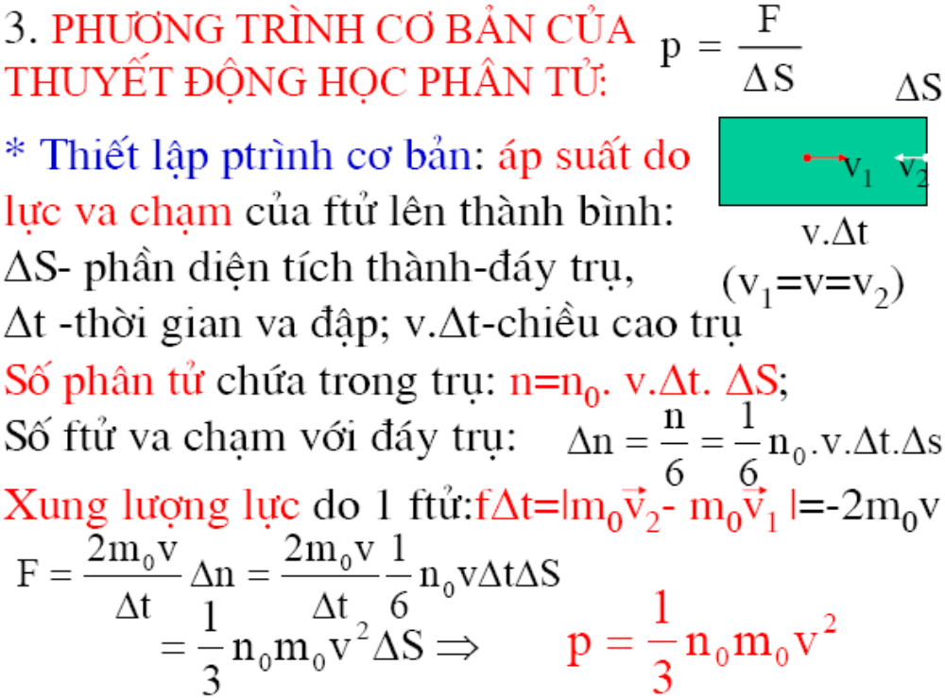
Thuyết động học phân tử các chất khí và định luật phân bố
&3.Thuyết động học phân tử
--------------------------------------------------------------
TS.Lý Anh Tú

Slide 11
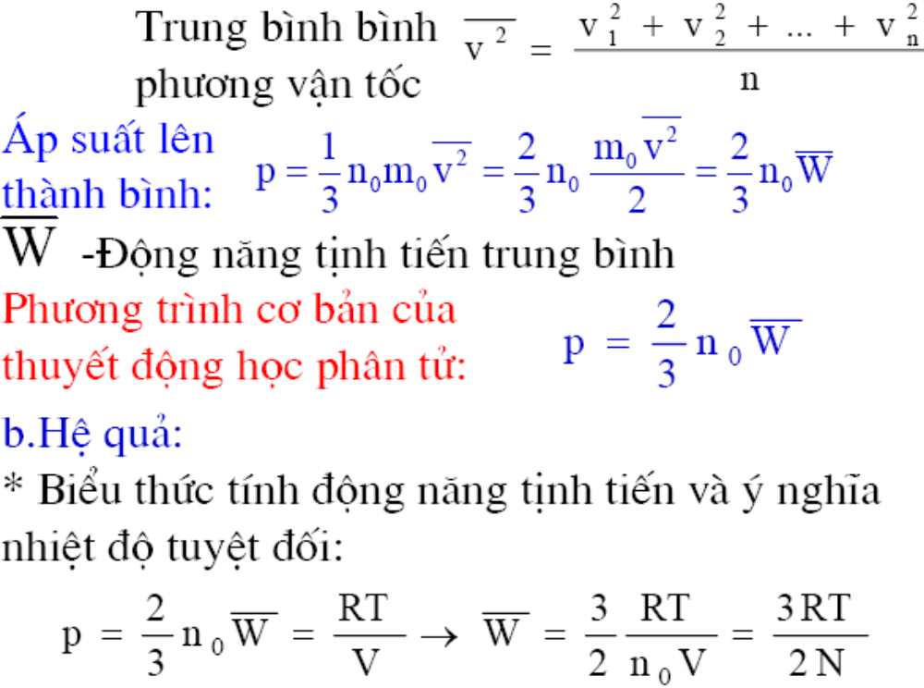
Thuyết động học phân tử các chất khí và định luật phân bố
&3.Thuyết động học phân tử
--------------------------------------------------------------
TS.Lý Anh Tú

Slide 12
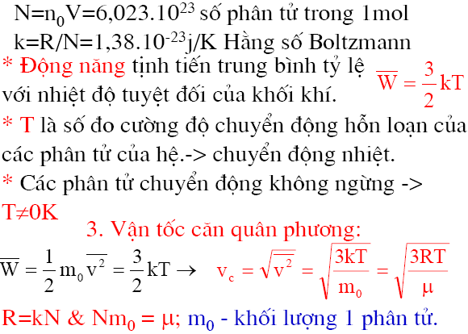
Thuyết động học phân tử các chất khí và định luật phân bố
&3.Thuyết động học phân tử
--------------------------------------------------------------
TS.Lý Anh Tú

Slide 13
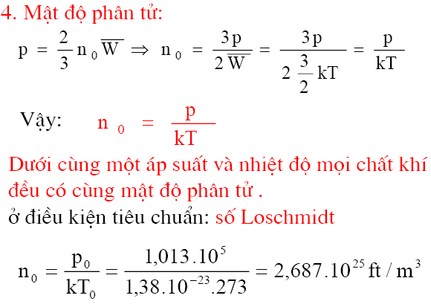
Thuyết động học phân tử các chất khí và định luật phân bố
&3.Thuyết động học phân tử
--------------------------------------------------------------
TS.Lý Anh Tú

Slide 14
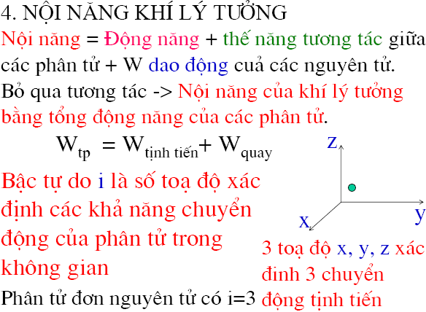
Thuyết động học phân tử các chất khí và định luật phân bố
&3.Thuyết động học phân tử
--------------------------------------------------------------
TS.Lý Anh Tú

Slide 15
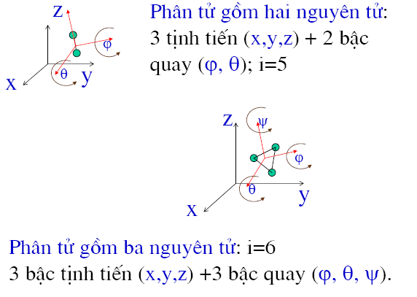
Thuyết động học phân tử các chất khí và định luật phân bố
&3.Thuyết động học phân tử
--------------------------------------------------------------
TS.Lý Anh Tú

Slide 16
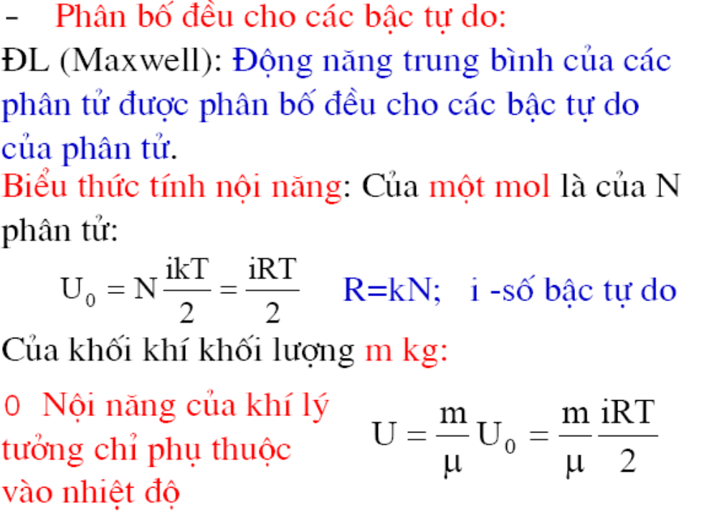
Thuyết động học phân tử các chất khí và định luật phân bố
&3.Thuyết động học phân tử
--------------------------------------------------------------
TS.Lý Anh Tú

Slide 17
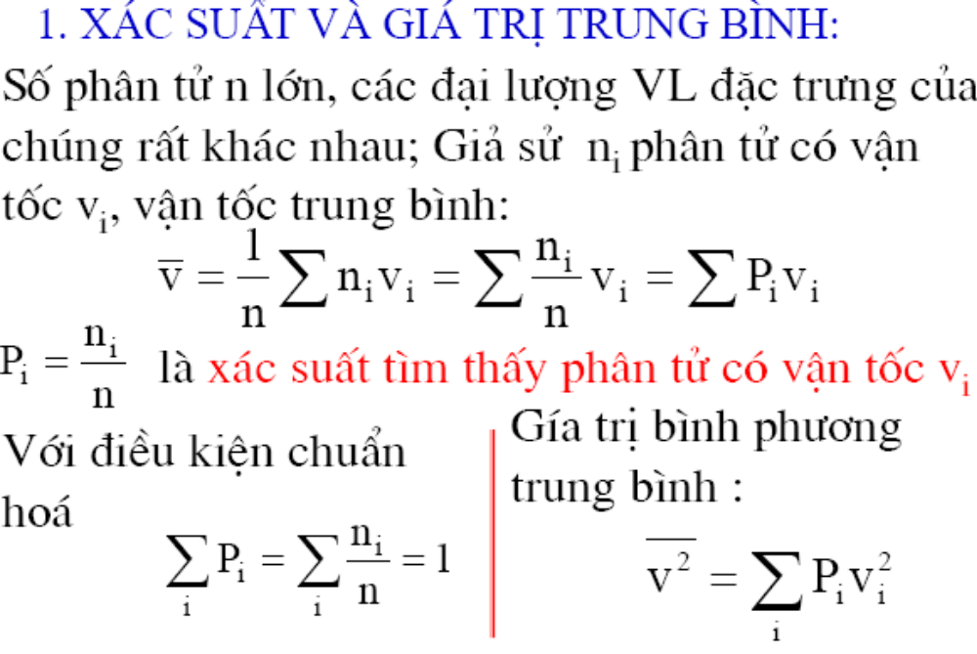
Thuyết động học phân tử các chất khí và định luật phân bố
&4.Các định luật phân bố phân tử
--------------------------------------------------------------
TS.Lý Anh Tú

Slide 18
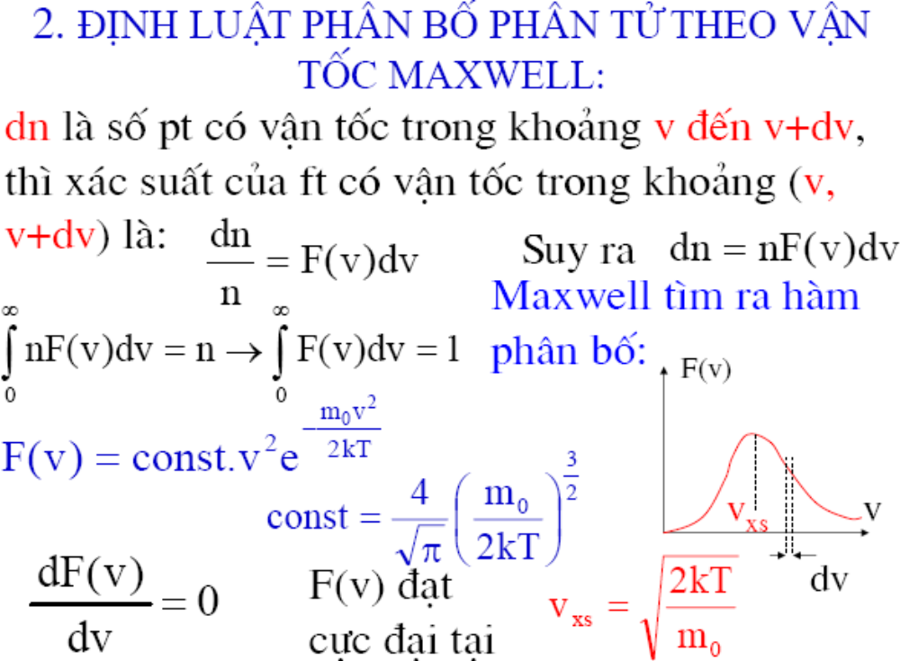
Thuyết động học phân tử các chất khí và định luật phân bố
&4.Các định luật phân bố phân tử
--------------------------------------------------------------
TS.Lý Anh Tú

Slide 19
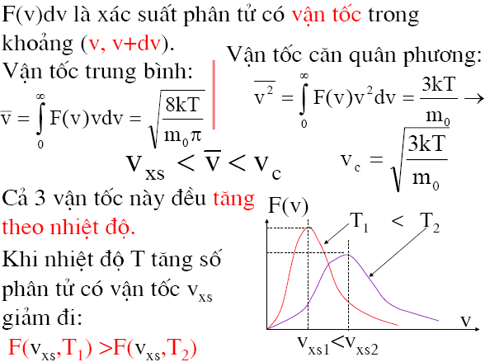
Thuyết động học phân tử các chất khí và định luật phân bố
&4.Các định luật phân bố phân tử
--------------------------------------------------------------
TS.Lý Anh Tú

Slide 20
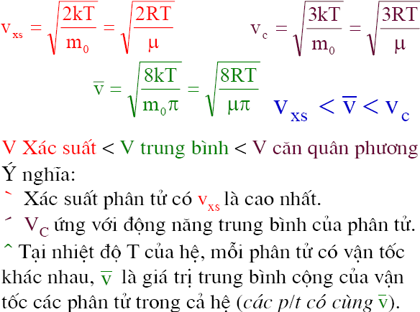
Thuyết động học phân tử các chất khí và định luật phân bố
&4.Các định luật phân bố phân tử
--------------------------------------------------------------
TS.Lý Anh Tú

Slide 21
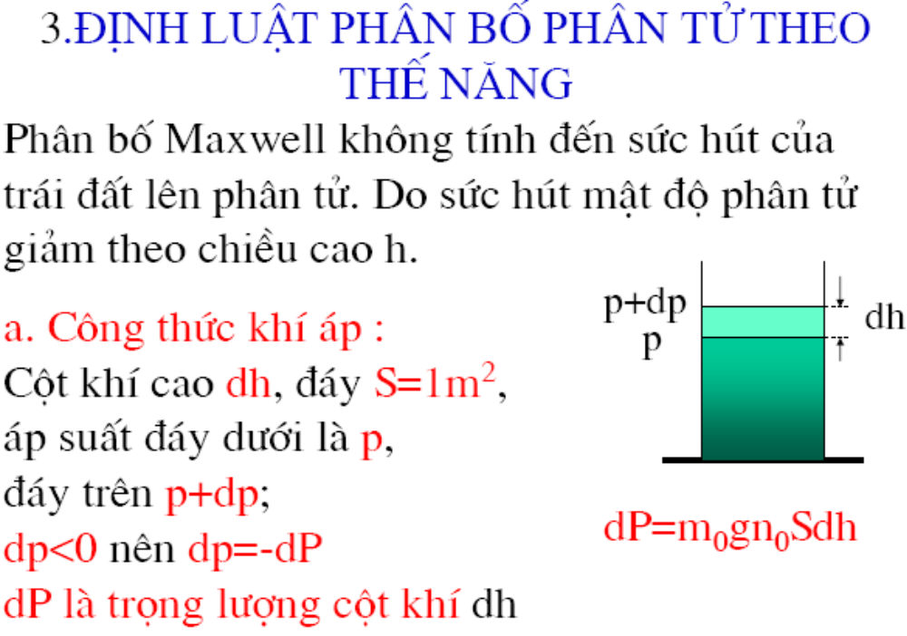
Thuyết động học phân tử các chất khí và định luật phân bố
&4.Các định luật phân bố phân tử
--------------------------------------------------------------
TS.Lý Anh Tú

Slide 22
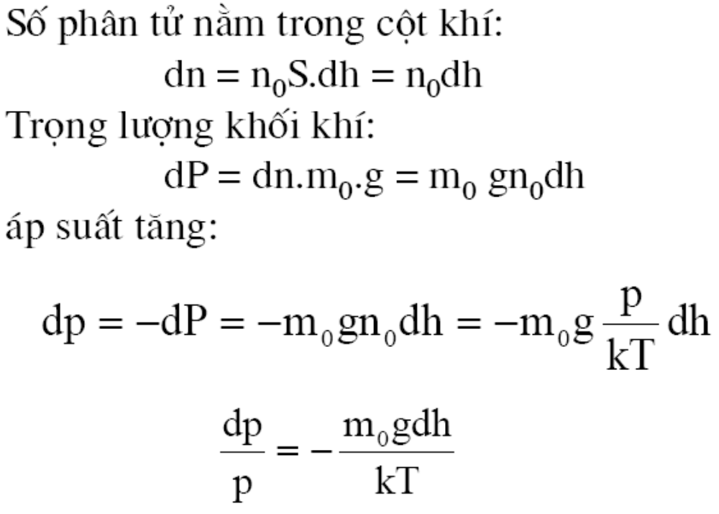
Thuyết động học phân tử các chất khí và định luật phân bố
&4.Các định luật phân bố phân tử
--------------------------------------------------------------
TS.Lý Anh Tú

Slide 23
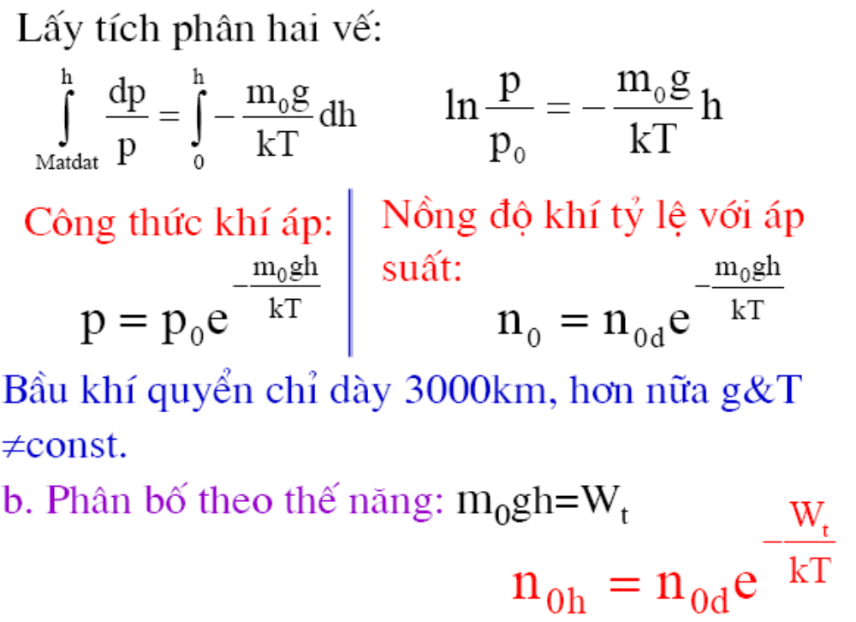
Thuyết động học phân tử các chất khí và định luật phân bố
&4.Các định luật phân bố phân tử
--------------------------------------------------------------
TS.Lý Anh Tú

Slide 24
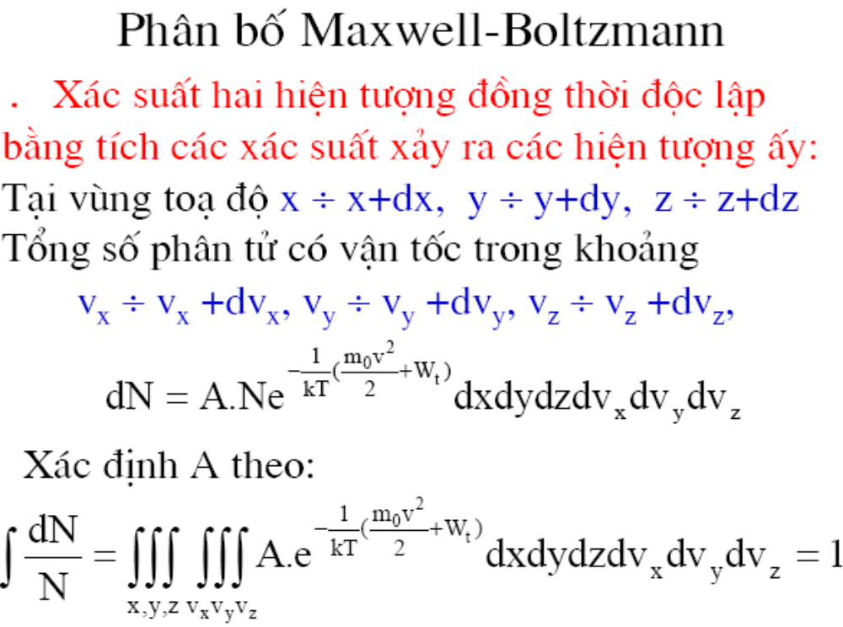
Thuyết động học phân tử các chất khí và định luật phân bố
&4.Các định luật phân bố phân tử
--------------------------------------------------------------
TS.Lý Anh Tú

